Slide 1
LINGUAGENS FORMAIS E AUTÔMATOS · TRABALHO DO 1º BIMESTRE
✓ 12.ABC.345/01DE-35
ValidaFrete
✓ BRA2E19
✗ ABC-1D23
Validador de cadastros de fretes com Expressões Regulares e AFNε
✗ (23) 91234-5678
✗ 31/04/2026
Pedro Paulo · Yuri Aguiar · João Rath
Turma CC6NA · 30/09/2026
✓ R$ 1.250,00
Notes:
YURI: Apresentar a equipe e o tema. O ValidaFrete valida cadastros de fretes usando cinco Expressões Regulares e mostra, com o AFNε, onde cada valor falhou.

Slide 2
Cadastros de fretes chegam cheios de erros
Transportadoras recebem planilhas preenchidas à mão por filiais, parceiros e clientes.
Erros de formato só aparecem quando a nota fiscal é recusada ou o motorista não é encontrado.
Desde julho de 2026 o CNPJ também pode ter letras (IN RFB 2.229/2024): validações antigas rejeitam cadastros corretos.
CNPJ
máscara pela metade
✗ 12ABC345/01DE-35
Placa
Mercosul não tem hífen
✗ ABC-1D23
Telefone
DDD 23 não existe
✗ (23) 91234-5678
Data
abril tem só 30 dias
✗ 31/04/2026
Valor
grupo de milhar com 2 dígitos
✗ R$ 1.23,45
Notes:
YURI: Contextualizar o problema. Cada linha da direita é um erro real que o programa detecta; todos estão no arquivo dados/fretes_exemplo.csv.

Slide 3
A solução: entrada, processamento e saída
1
Entrada
2
Processamento
3
Saída
Valor digitado, com o tipo escolhido ou identificado automaticamente
Planilha CSV: id;cnpj;placa;telefone;data;valor
re.fullmatch com a ER de cada campo
Se rejeitado: simulação do AFNε para achar o símbolo que falhou
Aceita / rejeitada, com posição e motivo
Resumo por ER, tabela de erros e relatório CSV para download
Python 3
Flask
módulo re
pytest
Graphviz
Notes:
YURI: Explicar as três funções da aplicação: validar um valor, processar uma planilha e simular o AFNε. Tecnologias: Python, Flask para a interface, re para as ERs, pytest e Graphviz.

Slide 4
Uma única fonte para a mesma linguagem
Regra central do trabalho: ER formal, slides, código, testes e AFNε devem representar a mesma linguagem.
validador.py + app.py
re.fullmatch valida cada campo
afn.py
Thompson gera o AFNε a partir do padrão do código
expressoes.py
5 ERs: formal, padrão, Σ, linguagem, limitações
casos_teste.py + tests/
80 casos, 223 testes automatizados
scripts/
diagramas, fichas, relatório e estes slides
Testes comparam AFNε × re.fullmatch em 15.000 cadeias geradas: 0 divergências.
Notes:
YURI: Nada foi escrito duas vezes. O validador, os testes, os diagramas e a documentação leem as ERs do mesmo módulo. O AFNε não é desenhado à mão: é gerado do padrão que o programa usa.

Slide 5
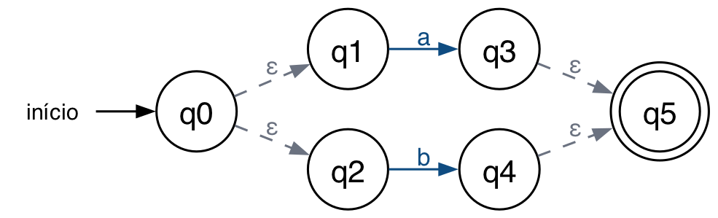
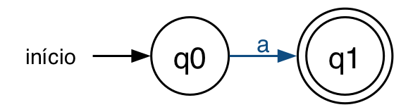
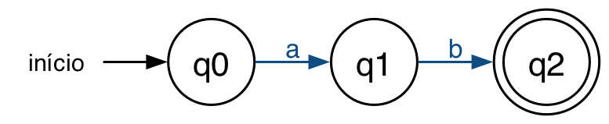
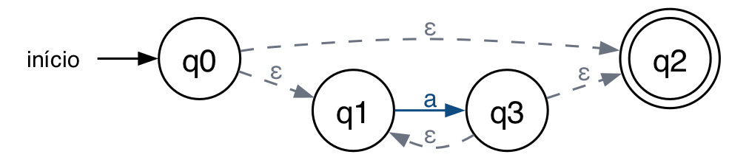
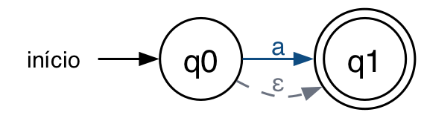
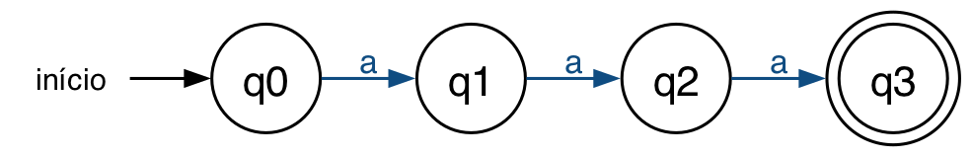
Da Expressão Regular ao AFNε: construção de Thompson
Símbolo a
União r | s a|b
Concatenação rs ab
Fecho de Kleene r* a*
Opcional r? = (r | ε) a?
Repetição r{3} = rrr a{3}
Setas tracejadas = movimentos ε. Simplificações que preservam a linguagem: a concatenação funde o final de r com o início de s, e r? usa um único ε para pular r.
Notes:
YURI: Explicar as regras de Thompson. Cada operador vira um fragmento com um estado inicial e um final. Estes mini-diagramas foram gerados pelo mesmo código que gera os AFNε das cinco ERs.

Slide 6
ER-01
CNPJ do cliente (alfanumérico ou numérico)
ALFABETO (Σ)
ER FORMAL
A{2} '.' A{3} '.' A{3} '/' A{4} '-' D{2} | A{12} D{2}
D = {0, 1, 2, 3, 4, 5, 6, 7, 8, 9} (dígitos)
M = {A, B, C, …, Z} (26 letras maiúsculas, sem acento)
A = M ∪ D (símbolos permitidos na raiz e na ordem do CNPJ)
Σ = M ∪ D ∪ {'.', '/', '-'}
SINTAXE NO CÓDIGO (PYTHON)
re.fullmatch(r"[A-Z0-9]{2}\.[A-Z0-9]{3}\.[A-Z0-9]{3}/[A-Z0-9]{4}-[0-9]{2}|[A-Z0-9]{12}[0-9]{2}", cadeia)
LINGUAGEM L
Cadeias com 14 caracteres significativos: os 12 primeiros pertencem a A (letras maiúsculas ou dígitos) e os 2 últimos, os dígitos verificadores, pertencem a D. A cadeia é escrita sem máscara (14 símbolos seguidos) ou com a máscara completa AA.AAA.AAA/AAAA-DD; máscaras parciais não pertencem a L.
EQUIVALÊNCIA
[A-Z0-9]
Classe finita: A = M ∪ D = (A | B | … | Z | 0 | 1 | … | 9)
[0-9]
Intervalo finito: D = (0 | 1 | … | 9)
{2}, {3}, {4}, {12}
Repetição exata: r{m} = r r … r (m cópias concatenadas)
\.
Ponto literal '.' (o escape remove o significado de "qualquer caractere")
/ e -
Símbolos literais '/' e '-' (fora de classes não são operadores)
|
União das duas formas: com máscara | sem máscara
Notes:
PEDRO: Ler a finalidade: Validar o CNPJ da empresa que contrata o frete. Aceita o novo CNPJ alfanumérico (IN RFB nº 2.229/2024, em uso desde julho de 2026) e o formato numérico tradicional, com a máscara XX.XXX.XXX/XXXX-DD ou sem máscara. Mostrar que cada atalho da sintaxe do código corresponde a um operador formal (tabela de equivalência). re.fullmatch exige que a cadeia inteira pertença à linguagem, como as âncoras ^ e $.

Slide 7
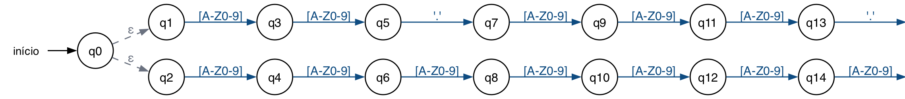
ER-01 · CNPJ do cliente (alfanumérico ou numérico)
AFNε e testes
36 estados · 36 transições · 4 movimentos ε · inicial q0 · final q32 (círculo duplo)
ACEITAS (8)
REJEITADAS (8)
✓ 12.ABC.345/01DE-35
✓ 12ABC34501DE35
✗ ε (vazia)
✗ 12.abc.345/01de-35
✓ 11.222.333/0001-81
✓ 11222333000181
✗ 12.ABC.345/01DE-3A
✗ 12ABC345/01DE-35
✓ A1.B2C.3D4/E5F6-07
✓ AB.CDE.FGH/IJKL-12
✗ 12.ABC.345/01DE35
✗ 12ABC34501DE3
✓ ZZZZZZZZZZZZ99
✓ 00.000.000/0000-00
✗ 12ABC34501DE356
✗ ␣11222333000181
16/16 corretos em re.fullmatch e no AFNε · 4 casos-limite · lista completa com descrições em docs/EXPRESSOES.md
Notes:
PEDRO: Mostrar o estado inicial (seta 'início'), o final (círculo duplo) e os movimentos ε (tracejados). Percorrer uma cadeia aceita e uma rejeitada. Para ampliar o diagrama, abrir Expressões e AFNε > ER-01 > 'Abrir diagrama em tela cheia' na aplicação.

Slide 8
ER-02
Placa do veículo (padrão antigo ou Mercosul)
ALFABETO (Σ)
ER FORMAL
M{3} ( ('-' | ε) D{4} | D M D{2} )
D = {0, 1, 2, 3, 4, 5, 6, 7, 8, 9} (dígitos)
M = {A, B, C, …, Z} (26 letras maiúsculas, sem acento)
Σ = M ∪ D ∪ {'-'}
SINTAXE NO CÓDIGO (PYTHON)
re.fullmatch(r"[A-Z]{3}(-?[0-9]{4}|[0-9][A-Z][0-9]{2})", cadeia)
LINGUAGEM L
Três letras maiúsculas seguidas de: (a) quatro dígitos, com ou sem um hífen entre as letras e os dígitos (padrão antigo); ou (b) dígito, letra e dois dígitos, sem hífen (padrão Mercosul).
EQUIVALÊNCIA
[A-Z]
Intervalo finito: M = (A | B | … | Z)
[0-9]
Intervalo finito: D = (0 | 1 | … | 9)
{3}, {4}, {2}
Repetição exata (concatenação de cópias)
-?
Opcionalidade: ('-' | ε)
( … | … )
Agrupamento da união entre padrão antigo e padrão Mercosul
Notes:
PEDRO: Ler a finalidade: Validar a placa do caminhão que fará a coleta. Aceita o padrão antigo brasileiro (LLL-NNNN, com hífen opcional) e o padrão Mercosul (LLLNLNN). Mostrar que cada atalho da sintaxe do código corresponde a um operador formal (tabela de equivalência). re.fullmatch exige que a cadeia inteira pertença à linguagem, como as âncoras ^ e $.

Slide 9
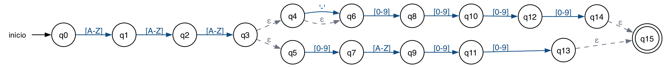
ER-02 · Placa do veículo (padrão antigo ou Mercosul)
AFNε e testes
16 estados · 17 transições · 5 movimentos ε · inicial q0 · final q15 (círculo duplo)
ACEITAS (8)
REJEITADAS (8)
✓ ABC-1234
✓ ABC1234
✗ ε (vazia)
✗ abc1d23
✓ BRA2E19
✓ RIO2A18
✗ ABC-1D23
✗ AB-1234
✓ QWE0Z00
✓ MNO-5678
✗ ABC12345
✗ ABC␣1234
✓ AAA-0000
✓ ZZZ9Z99
✗ ABC1DE3
✗ ABC-123
16/16 corretos em re.fullmatch e no AFNε · 4 casos-limite · lista completa com descrições em docs/EXPRESSOES.md
Notes:
PEDRO: Mostrar o estado inicial (seta 'início'), o final (círculo duplo) e os movimentos ε (tracejados). Percorrer uma cadeia aceita e uma rejeitada. Para ampliar o diagrama, abrir Expressões e AFNε > ER-02 > 'Abrir diagrama em tela cheia' na aplicação.

Slide 10
ER-03
Telefone do motorista (fixo ou celular, com DDD válido)
ALFABETO (Σ)
ER FORMAL
( '+' 55 (␣ | ε) | ε ) ( '(' K ')' | K ) (␣ | ε) ( 9 D{4} | F D{3} ) ('-' | ε) D{4}
D = {0, 1, 2, 3, 4, 5, 6, 7, 8, 9} (dígitos)
P = D − {0} = {1, 2, …, 9} (dígitos sem o zero)
F = {2, 3, 4, 5} (primeiro dígito de telefone fixo)
K = 1P | 2(1|2|4|7|8) | 3(1|2|3|4|5|7|8) | 4P | 5(1|3|4|5) | 6P | 7(1|3|4|5|7|9) | 8P | 9P (os 67 DDDs em uso)
Σ = D ∪ {'+', '(', ')', '-', ␣}
SINTAXE NO CÓDIGO (PYTHON)
re.fullmatch(r"(\+55 ?)?(\((1[1-9]|2[12478]|3[1-578]|4[1-9]|5[1345]|6[1-9]|7[134579]|8[1-9]|9[1-9])\)|(1[1-9]|2[12478]|3[1-578]|4[1-9]|5[1345]|6[1-9]|7[134579]|8[1-9]|9[1-9])) ?(9[0-9]{4}|[2-5][0-9]{3})-?[0-9]{4}", cadeia)
LINGUAGEM L
Números de telefone formados por: prefixo internacional +55 opcional (seguido ou não de espaço); DDD pertencente a K, entre parênteses ou sem eles; espaço opcional; número de celular (9 seguido de 8 dígitos) ou fixo (dígito de 2 a 5 seguido de 7 dígitos), com hífen opcional antes dos 4 últimos dígitos.
EQUIVALÊNCIA
\+ \( \)
Símbolos literais '+', '(' e ')' (escapados porque são operadores)
(\+55 ?)?
Opcionalidade aninhada: ('+' 5 5 (␣ | ε) | ε)
[1-9]
Intervalo: P = (1 | 2 | … | 9)
[12478], [1-578], [1345], [134579]
Classes finitas: (1|2|4|7|8), (1|2|3|4|5|7|8), ...
Notes:
YURI: Ler a finalidade: Validar o telefone de contato do motorista. Exige um DDD realmente em uso no Brasil (67 códigos da Anatel), aceita o prefixo +55 e o DDD com ou sem parênteses — sempre balanceados — e distingue celular (9 + 8 dígitos) de fixo (2 a 5 + 7 dígitos). Mostrar que cada atalho da sintaxe do código corresponde a um operador formal (tabela de equivalência). re.fullmatch exige que a cadeia inteira pertença à linguagem, como as âncoras ^ e $.

Slide 11
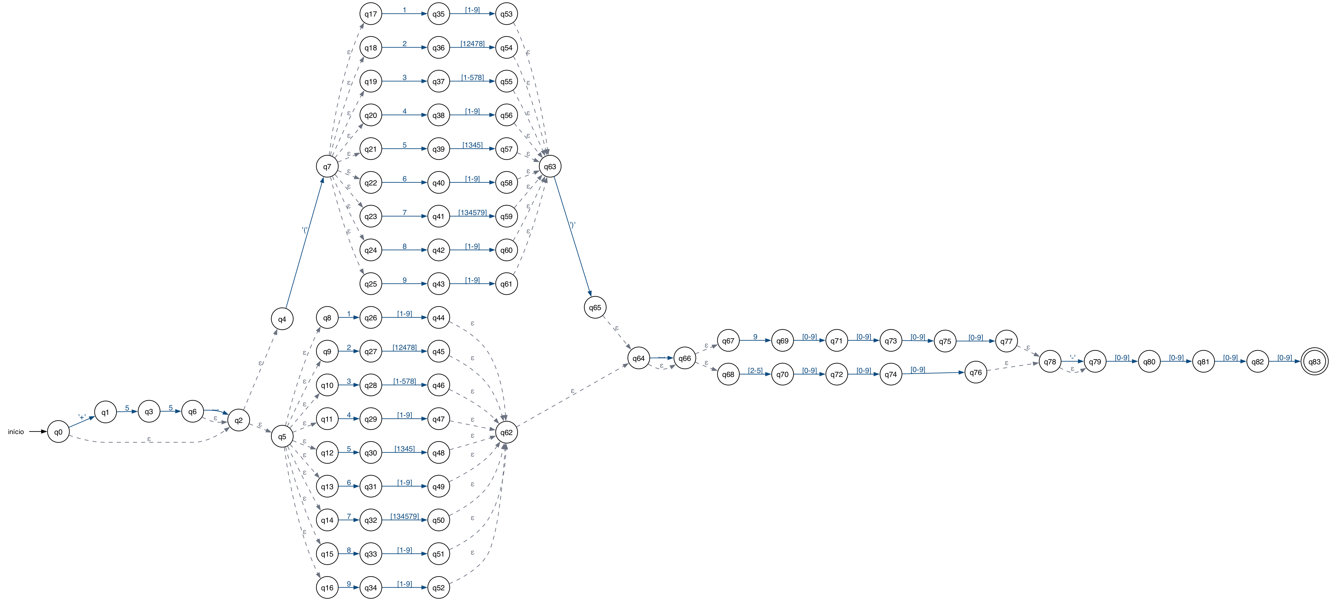
ER-03 · Telefone do motorista (fixo ou celular, com DDD válido)
AFNε correspondente
84 estados · 105 transições · 48 movimentos ε · inicial q0 · final q83 (círculo duplo)
'(' K ')' DDD com parênteses →
↓ celular 9D{4} | fixo FD{3}
↑ '+' 55 (␣ | ε) opcional
← K DDD sem parênteses
Notes:
YURI: Mostrar o estado inicial (seta 'início'), o final (círculo duplo) e os movimentos ε (tracejados). Percorrer uma cadeia aceita e uma rejeitada. Para ampliar o diagrama, abrir Expressões e AFNε > ER-03 > 'Abrir diagrama em tela cheia' na aplicação.

Slide 12
ER-03 · Telefone do motorista (fixo ou celular, com DDD válido)
Testes e o porquê de o DDD aparecer duas vezes
Parênteses balanceados: a ER é '(' K ')' | K — e não '('? K ')'? , que aceitaria (11 91234-5678.
Uma ER não tem memória para lembrar que abriu um parêntese; por isso a subexpressão K dos 67 DDDs é repetida, e o AFNε tem dois blocos de DDD.
ACEITAS (8)
REJEITADAS (8)
✓ +55␣(11)␣91234-5678
✓ (21)␣3456-7890
✗ ε (vazia)
✗ (11␣91234-5678
✓ 11912345678
✓ +5561987654321
✗ (23)␣91234-5678
✗ 11␣81234-5678
✓ (47)98888-0000
✓ 85␣3222-1100
✗ 11␣6123-4567
✗ +55␣␣11␣91234-5678
✓ +55␣31␣2345-6789
✓ (99)␣90000-0000
✗ 11␣91234-567
✗ +1␣(11)␣91234-5678
16/16 corretos em re.fullmatch e no AFNε · 3 casos-limite · lista completa com descrições em docs/EXPRESSOES.md
Notes:
YURI: Explicar a duplicação do DDD: é o custo de exigir parênteses balanceados sem memória. Destacar os casos-limite: DDD 99 (maior existente) e número com um dígito a menos.

Slide 13
ER-04
Data da coleta (DD/MM/AAAA com dia compatível com o mês)
ALFABETO (Σ)
ER FORMAL
( (0P | (1|2)D) '/' (0P | 1(0|1|2)) | 30 '/' (0(1|3|4|5|6|7|8|9) | 1(0|1|2)) | 31 '/' (0(1|3|5|7|8) | 1(0|2)) ) '/' (19 | 20) D{2}
D = {0, 1, 2, 3, 4, 5, 6, 7, 8, 9} (dígitos)
P = D − {0} = {1, 2, …, 9} (dígitos sem o zero)
Σ = D ∪ {'/'}
SINTAXE NO CÓDIGO (PYTHON)
re.fullmatch(r"((0[1-9]|[12][0-9])/(0[1-9]|1[0-2])|30/(0[13-9]|1[0-2])|31/(0[13578]|1[02]))/(19|20)[0-9]{2}", cadeia)
LINGUAGEM L
Datas DD/MM/AAAA com ano entre 1900 e 2099 em que: os dias 01 a 29 ocorrem em qualquer mês; o dia 30 ocorre em todos os meses exceto fevereiro; e o dia 31 ocorre apenas em janeiro, março, maio, julho, agosto, outubro e dezembro.
EQUIVALÊNCIA
0[1-9]|[12][0-9]
Dias 01–29: (0P | (1|2)D)
0[1-9]|1[0-2]
Meses 01–12: (0P | 1(0|1|2))
[13-9]
Classe com intervalo: (1 | 3 | 4 | 5 | 6 | 7 | 8 | 9), ou seja, sem o 2 (fevereiro)
[13578], [02]
Classes finitas dos meses com 31 dias: (1|3|5|7|8) e (0|2)
19|20
União das duas possibilidades de século
[0-9]{2}
Repetição exata: D D
Notes:
JOÃO: Ler a finalidade: Validar a data agendada para a coleta. Além do formato, impede dias inexistentes como 31/04 ou 30/02, e restringe o ano ao intervalo 1900–2099. Mostrar que cada atalho da sintaxe do código corresponde a um operador formal (tabela de equivalência). re.fullmatch exige que a cadeia inteira pertença à linguagem, como as âncoras ^ e $.

Slide 14
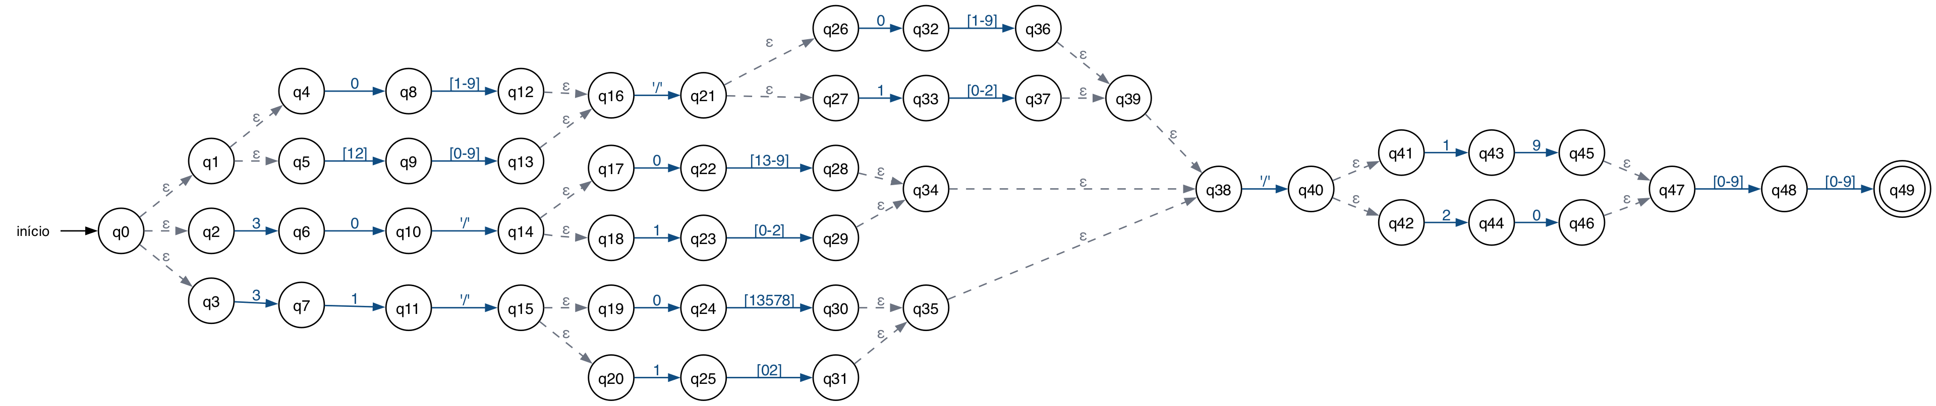
ER-04 · Data da coleta (DD/MM/AAAA com dia compatível com o mês)
AFNε e testes
50 estados · 56 transições · 26 movimentos ε · inicial q0 · final q49 (círculo duplo)
ACEITAS (8)
REJEITADAS (8)
✓ 01/01/2000
✓ 15/08/2025
✗ ε (vazia)
✗ 31/04/2025
✓ 29/02/2024
✓ 30/04/2026
✗ 30/02/2024
✗ 00/10/2020
✓ 31/12/1999
✓ 31/01/1900
✗ 15/13/2020
✗ 1/1/2020
✓ 28/02/2099
✓ 29/02/2023
✗ 15/08/2100
✗ 15-08-2020
16/16 corretos em re.fullmatch e no AFNε · 5 casos-limite · lista completa com descrições em docs/EXPRESSOES.md
Notes:
JOÃO: Mostrar o estado inicial (seta 'início'), o final (círculo duplo) e os movimentos ε (tracejados). Percorrer uma cadeia aceita e uma rejeitada. Para ampliar o diagrama, abrir Expressões e AFNε > ER-04 > 'Abrir diagrama em tela cheia' na aplicação.

Slide 15
ER-05
Valor do frete em reais (R$)
ALFABETO (Σ)
ER FORMAL
R '$' (␣ | ε) ( 0 | P D{0,2} ('.' D{3})* | P D* ) ',' D{2}
D = {0, 1, 2, 3, 4, 5, 6, 7, 8, 9} (dígitos)
P = D − {0} = {1, 2, …, 9} (dígitos sem o zero)
Σ = D ∪ {R, '$', ␣, '.', ','}
SINTAXE NO CÓDIGO (PYTHON)
re.fullmatch(r"R\$ ?(0|[1-9][0-9]{0,2}(\.[0-9]{3})*|[1-9][0-9]*),[0-9]{2}", cadeia)
LINGUAGEM L
Cadeias iniciadas por R$, com espaço opcional, seguidas da parte inteira — 0, ou um número sem zero à esquerda escrito inteiramente com separadores de milhar '.' em grupos de três dígitos, ou inteiramente sem separadores — e, por fim, vírgula e dois dígitos de centavos.
EQUIVALÊNCIA
R\$
Símbolos literais R e '$' ($ é escapado porque é âncora de fim no motor)
?
Opcionalidade do espaço: (␣ | ε)
[1-9][0-9]{0,2}
Repetição limitada: P D{0,2} = P (ε | D | DD)
(\.[0-9]{3})*
Fecho de Kleene: zero ou mais grupos de milhar '.' D D D
[1-9][0-9]*
Fecho de Kleene: P D* (inteiro sem separadores)
,[0-9]{2}
Vírgula literal seguida de exatamente dois dígitos
Notes:
JOÃO: Ler a finalidade: Validar o valor cobrado pelo frete no padrão monetário brasileiro: prefixo R$, parte inteira sem zeros à esquerda, separador de milhar opcional (mas consistente) e exatamente dois centavos após a vírgula. Mostrar que cada atalho da sintaxe do código corresponde a um operador formal (tabela de equivalência). re.fullmatch exige que a cadeia inteira pertença à linguagem, como as âncoras ^ e $.

Slide 16
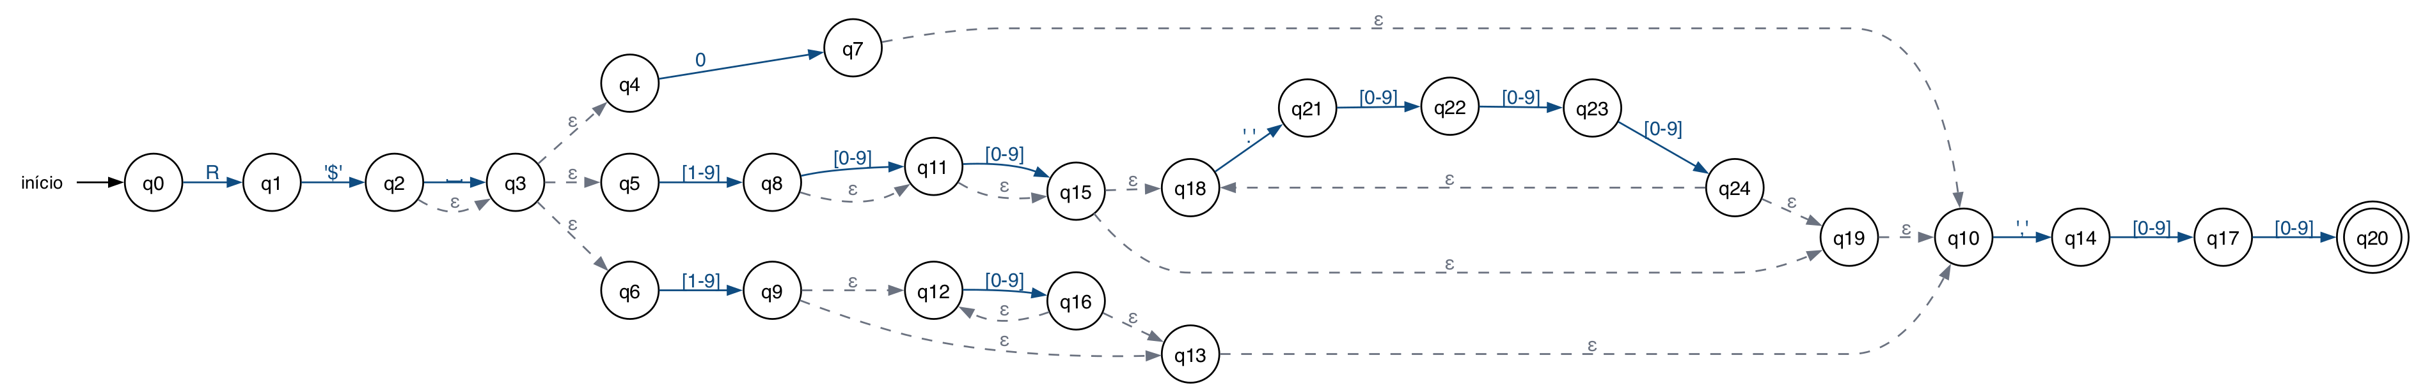
ER-05 · Valor do frete em reais (R$)
AFNε e testes
25 estados · 33 transições · 17 movimentos ε · inicial q0 · final q20 (círculo duplo)
ACEITAS (8)
REJEITADAS (8)
✓ R$␣1.234,56
✓ R$1500,00
✗ ε (vazia)
✗ R$␣01,50
✓ R$␣0,99
✓ R$␣12.345.678,90
✗ R$␣1.23,45
✗ R$␣1234.567,00
✓ R$␣1000000,00
✓ R$␣7,00
✗ R$␣10,5
✗ 1.234,56
✓ R$␣0,00
✓ R$␣999,99
✗ R$␣1,234.56
✗ R$␣-10,00
16/16 corretos em re.fullmatch e no AFNε · 4 casos-limite · lista completa com descrições em docs/EXPRESSOES.md
Notes:
JOÃO: Mostrar o estado inicial (seta 'início'), o final (círculo duplo) e os movimentos ε (tracejados). Percorrer uma cadeia aceita e uma rejeitada. Para ampliar o diagrama, abrir Expressões e AFNε > ER-05 > 'Abrir diagrama em tela cheia' na aplicação.

Slide 17
Entradas vazias ou inválidas geram mensagens claras
Valor vazio
Símbolo fora de Σ
Entrada vazia (ε): a palavra vazia não pertence à linguagem desta ER.
O símbolo ␣ (posição 19) não pertence ao alfabeto Σ. Verifique se há espaços sobrando no início ou no fim.
Falha no AFNε
Cadeia incompleta
Rejeitada na posição 5: depois de ler "31/0", o AFNε não tem transição com o símbolo '4'.
Toda a entrada foi lida, mas o AFNε terminou em estados não finais.
Arquivo
Estrutura do CSV
Nenhum arquivo, extensão diferente de .csv, vazio, binário, maior que 1 MB ou sem registros.
Colunas ausentes no cabeçalho; linha com colunas a mais ou a menos é sinalizada e o restante continua sendo processado.
Espaços extras não são removidos: " 11222333000181" é rejeitado, exatamente como nos testes — o programa reconhece a mesma linguagem da ER.
Notes:
JOÃO: O diagnóstico usa o AFNε: o programa lê a cadeia símbolo a símbolo e informa onde o conjunto de estados ficou vazio. Não fazemos strip para não mudar a linguagem.

Slide 18
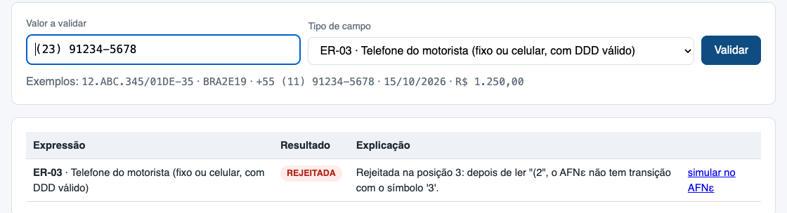
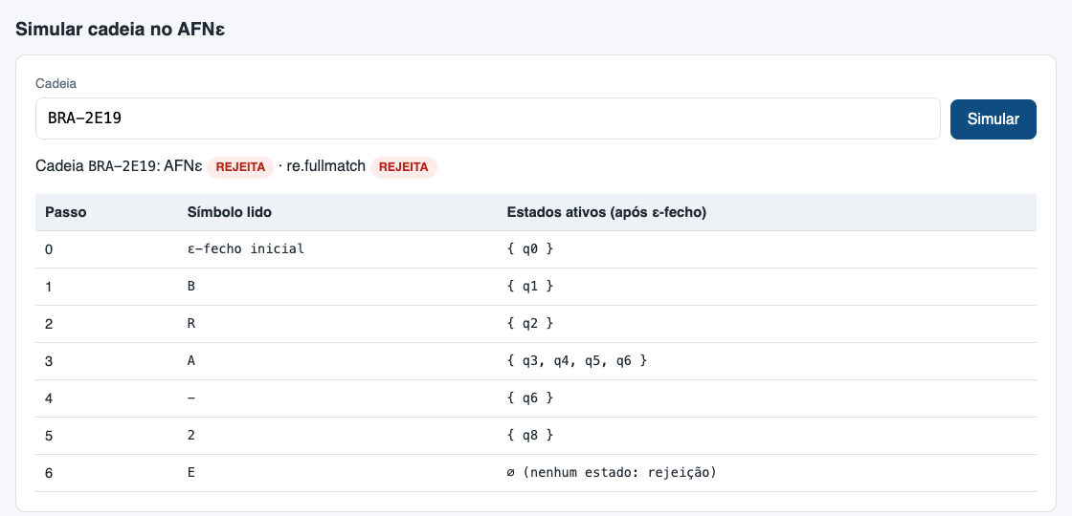
Demonstração
1
Cadeia aceita
BRA2E19 → ER-02
2
Cadeia rejeitada
(23) 91234-5678 → DDD inexistente
3
Planilha de exemplo
15 fretes: 5 válidos, 10 com erros
4
Simulação no AFNε
estados ativos a cada símbolo
Executar: python -m validafrete → http://127.0.0.1:5050
Notes:
PEDRO: Demonstração ao vivo. (1) Validar BRA2E19 em 'Identificar automaticamente'. (2) Validar (23) 91234-5678 e ler a mensagem. (3) Processar planilha > Usar arquivo de exemplo; baixar o relatório. (4) Expressões e AFNε > ER-02 > simular BRA-2E19 e mostrar o conjunto vazio no passo 6. Se o professor pedir outra entrada, digitar na página inicial.

Slide 19
Testes e análise dos resultados
223
80
15.000
0
testes automatizados
(pytest)
casos das ERs
8 aceitas + 8 rejeitadas por ER
cadeias comparando
AFNε × re.fullmatch
falhas ou
divergências
FALSOS RESULTADOS CONHECIDOS (a ER valida o formato, não a aritmética)
ER-01 00.000.000/0000-00 é aceito: dígitos verificadores não são calculados.
ER-03 DDD existente com número inativo é aceito.
ER-04 29/02/2023 é aceito: a ER não distingue anos bissextos.
Detalhes: docs/RESULTADOS_TESTES.md · página Testes da aplicação · python -m pytest -v
Notes:
JOÃO: Cada caso é testado duas vezes, com a regex e com o AFNε. A comparação em 15.000 cadeias geradas por mutação mostra que autômato e código aceitam a mesma linguagem. Os falsos positivos são limitações documentadas, não erros.

Slide 20
Limitações e possíveis melhorias
Limitações
Melhorias
Formato ≠ existência: DV do CNPJ, placa registrada e telefone ativo não são consultados.
29/02 aceito em qualquer ano (ER-04).
Sensível a maiúsculas e espaços, de propósito, para não alterar a linguagem.
AFNε de Thompson são grandes (84 estados na ER-03).
Validação semântica após a ER: DV módulo 11 e anos bissextos.
Converter AFNε em AFD (subconjuntos) e minimizar.
Normalização opcional com aviso ao usuário.
Novas ERs: CEP, chave da NF-e, RNTRC; planilhas .xlsx.
Notes:
JOÃO: Limitações são decisões conscientes: a ER descreve formato. As melhorias mostram como evoluir o trabalho, incluindo conteúdos da disciplina (AFD e minimização).

Slide 21
Contribuições da equipe
PP
Pedro Paulo
YA
Yuri Aguiar
JR
João Rath
Interface web, processamento de CSV, dados de exemplo
Construção e simulação do AFNε, diagramas, repositório
Casos de teste, testes automatizados, análise, relatório
ER-01 · ER-02 · demonstração
ER-03 · Thompson
ER-04 · ER-05 · testes
Em conjunto: definição do problema, escolha das ERs, notação formal e revisão dos AFNε.
Uso de IA: Claude Code (Anthropic) apoiou a estrutura do projeto, o módulo do AFNε, os scripts de documentação e a redação inicial de README, relatório e slides. Todo o conteúdo foi revisado e é explicado pela equipe.
Notes:
JOÃO: Apresentar a contribuição de cada integrante (ajustar se a divisão real for diferente) e a declaração de uso de IA exigida pelo professor.

Slide 22
Obrigado!
Perguntas?
Repositório: github.com/<usuario>/validafrete
Pedro Paulo · Yuri Aguiar · João Rath — CC6NA
Notes:
TODOS: Abrir para perguntas. Deixar a aplicação aberta para o professor sugerir novas entradas.

